Slide 1

Dijeljenje brojem
02.04.2020. - petak

Slide 2
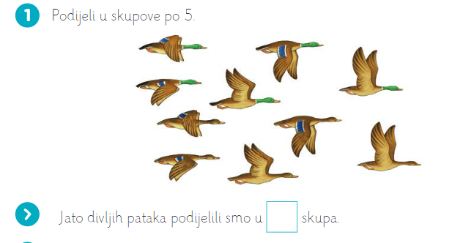
Otvori svoj udžbenik na str.51. i 52.
Riješimo sljedeće zadatke… od broja 1 do broja 11 .

Slide 3
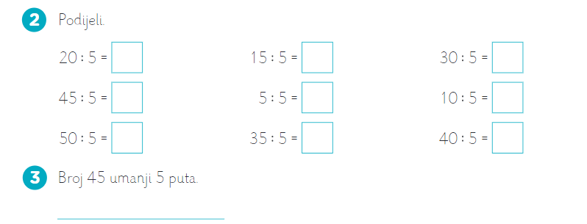

Slide 4
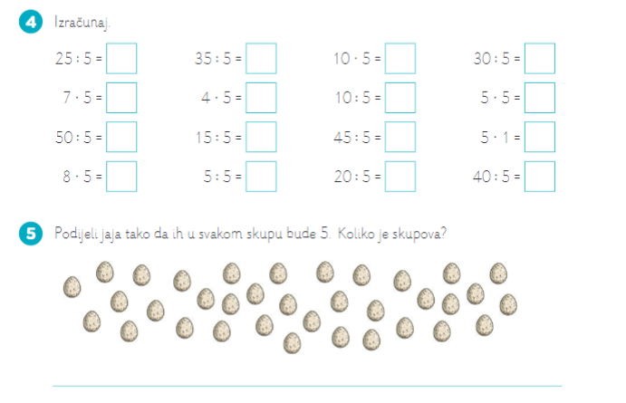
Two Content Layout with Table
Class | Group A | Group B
Class 1 | 82 | 95
Class 2 | 76 | 88
Class 3 | 84 | 90

Slide 5
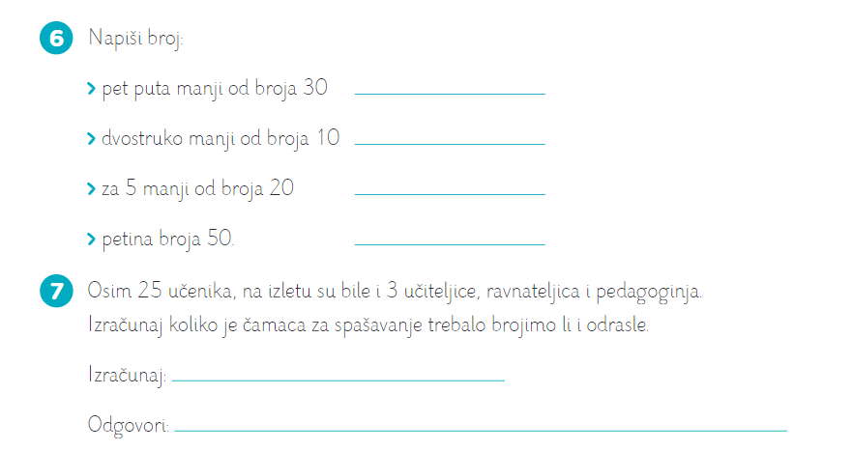
Two Content Layout with SmartArt
Group A
Task 1
Task 2
Group B
Task 1
Task 2
Group C
Task 1
First bullet point here
Second bullet point here
Third bullet point here

Slide 6
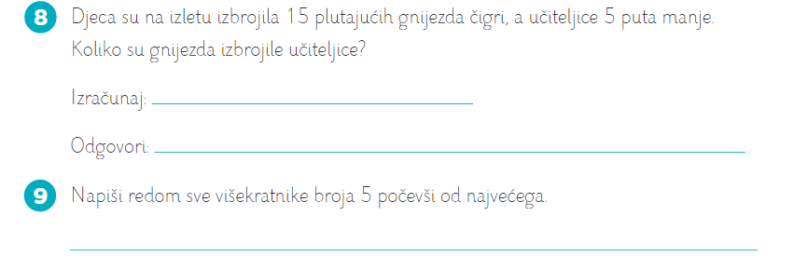
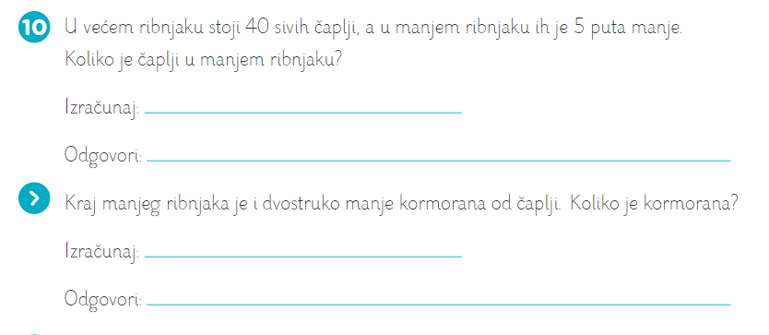

Slide 7
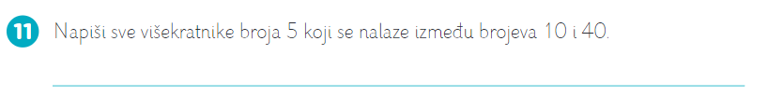
Add a Slide Title - 2
Po potrebi ćemo staviti rješenja…

